Slide 1


Знаки препинания при однородных членах
Кратко, понятно и наглядно — в таблицах и примерах. Разбираем все ключевые случаи: от бессоюзной связи до обобщающих слов.
РУССКИЙ ЯЗЫК
СИНТАКСИС
ПУНКТУАЦИЯ
Сайфудинова Динора Михайловна

Slide 2
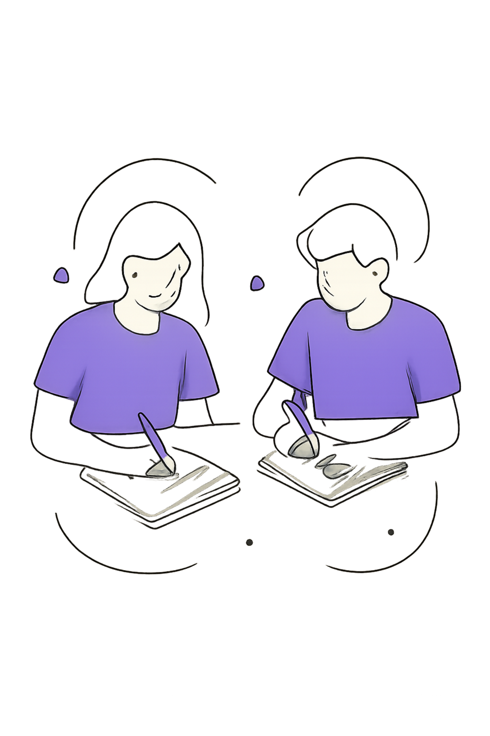
Что такое однородные члены (ОЧ)
Однородные члены — это слова в предложении, которые отвечают на один и тот же вопрос, относятся к одному и тому же члену предложения и выполняют одинаковую синтаксическую функцию.
В тексте они чаще всего выражают перечисление признаков, действий или предметов. Чтобы проверить, являются ли члены предложения однородными, задайте один вопрос: если к нескольким словам можно «подтянуть» один и тот же вопрос — перед вами ОЧ.
Быстрая проверка
Один вопрос от одного члена предложения
Одинаковая синтаксическая роль
Чаще всего — перечисление
Можно перечислить через «и»

Slide 3

Запятая между ОЧ: союз или бессоюзно
Главный принцип: наличие или отсутствие союза определяет, нужна ли запятая.
Ситуация
Запятая
Пример
Бессоюзная связь (нет союза)
✅ Ставится
Он вспоминал, думал, грустил…
Одиночный союз и / или / да
❌ Не ставится
Поднялась и исчезла; в пять или в шесть
Запомните: одиночный соединительный или разделительный союз «забирает» запятую между двумя ОЧ.

Slide 4
ОЧ с повторяющимися союзами: запятая обязательна
Когда один и тот же союз повторяется перед каждым однородным членом — это сигнал ритмического перечисления. Запятая обязательна.
Союз
Схема
Пример
и…и
и О, и О, и О
И дождь, и снег, и ветер
ни…ни
ни О, ни О
Ни сна, ни отдыха
или…или
или О, или О
Или мир, или война
то…то
то О, то О
То смех, то слёзы
Принцип прост: союз повторяется — ритм перечисления визуально отделяется запятыми между каждой парой ОЧ.

Slide 5
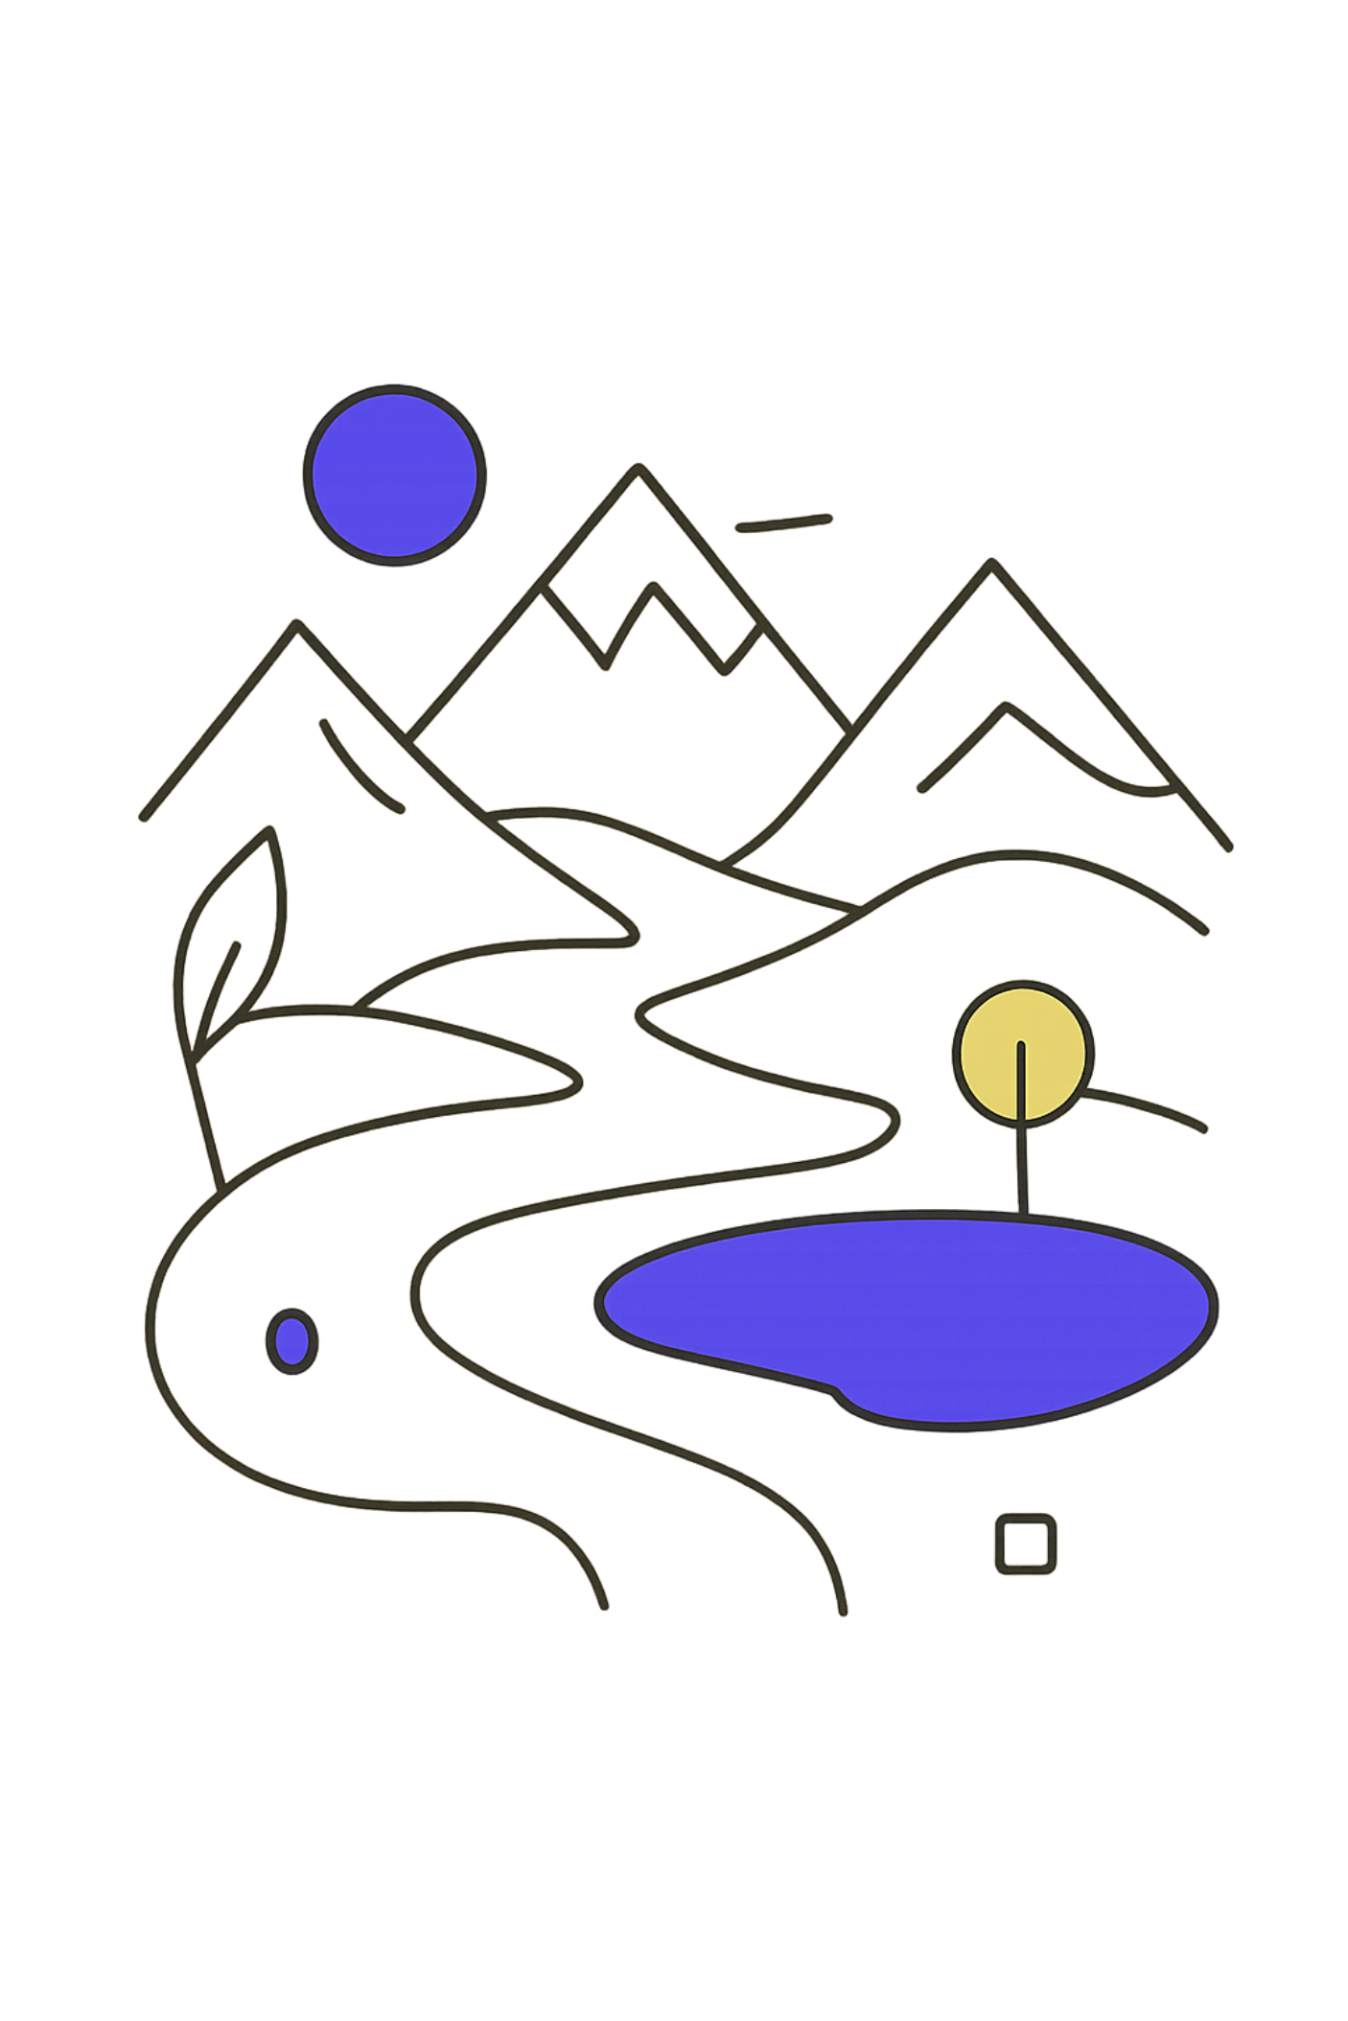
Парные союзы: ОЧ соединены одной связкой
Что это такое?
Схема и пример
Парные ОЧ — это два члена, тесно связанных одним союзом «и». Они образуют единую смысловую пару и входят в общее перечисление как один блок.
Запятая ставится между парными группами, но не внутри самой пары.
Схема
[О и О], [О и О]
Пример
Вы увидите горы и долины, реки и озёра, леса и поля.

Slide 6
Противительные союзы: запятая перед «а», «но», «зато»
Противительные союзы выражают смысловой поворот — противопоставление одного члена другому. Этот поворот всегда выделяется запятой.
Союз
Значение
Пример
а
Сопоставление / противопоставление
Не умён, а хитёр
но
Ограничение / уступка
Устал, но доволен
однако
Противопоставление
Смел, однако осторожен
зато
Компенсация
Медленно, зато верно
Перед любым противительным союзом между ОЧ всегда ставится запятая — без исключений.

Slide 7
Двойные союзы: не только…, но и… / как…, так и…
Двойные союзы состоят из двух частей. Запятая ставится перед второй частью такого союза — именно там, где начинается второй однородный член.
Двойной союз
Где запятая?
Пример
не только… но и
Перед «но и»
Не только умён, но и трудолюбив
как… так и
Перед «так и»
Как старые, так и молодые
если не… то
Перед «то»
Если не сегодня, то завтра
хотя и… но
Перед «но»
Хотя и устал, но справился
Мнемоника: считай двойной союз «мостом из двух пролётов» — запятая стоит ровно посередине, перед второй половиной.

Slide 8



Бессоюзная связь ОЧ: перечисление «на волне»
Правило
Примеры
Если однородные члены перечислены без единого союза, между каждой парой ставится запятая. Это особенно характерно для художественных и динамичных описаний, где автор создаёт ощущение стремительного движения или нагнетания образов.
Действия
Заскрипят, зашепчут, заговорят деревья…
Признаки
Тёмный, холодный, сырой подвал
Предметы
На столе лежали книги, ручки, тетради

Slide 9
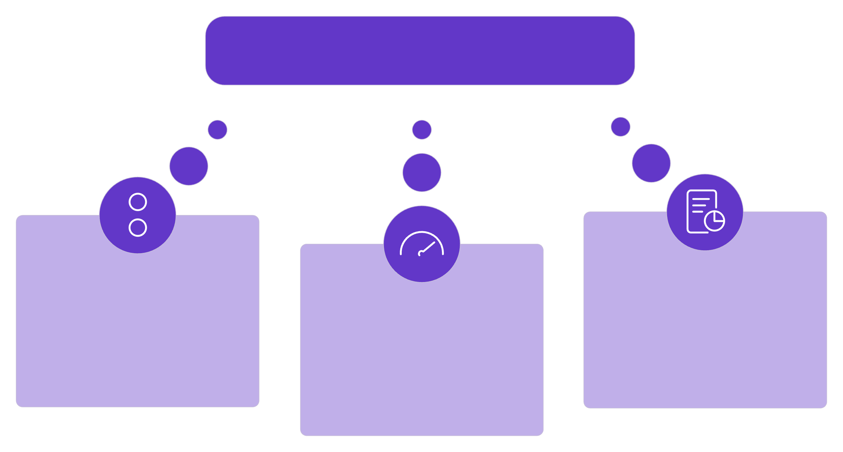
Обобщающие слова при ОЧ: двоеточие и тире
Обобщающее слово называет всю группу ОЧ целиком. Знак препинания зависит от позиции обобщающего слова — до или после однородных членов.
Позиция
Знак
Пример
Обобщающее слово до ОЧ
: (двоеточие)
Изморозь была везде: на ветках, на заборах, на крышах
Обобщающее слово после ОЧ
— (тире)
На ветках, на заборах, на крышах — везде была изморозь
Подсказка: двоеточие «открывает список», а тире «подводит итог» — как интонация в живой речи.
Обобщающее слово и ОЧ
Называет группу целиком
Слово до ОЧ
Слово после ОЧ
ставим двоеточие
обобщающий смысл
ставим тире

Slide 10

Закрепляем самое важное
Три главные «ловушки», в которые чаще всего попадают при расстановке знаков препинания при ОЧ.
1
2
3
Ловушка: одиночный союз
Ловушка: повтор или двойной союз
Ловушка: обобщающее слово
Одиночный союз «и» или «или» между двумя ОЧ убирает запятую. Пример: «поднялась и исчезла» — запятая не нужна.
Повторяющийся (и…и, ни…ни) или двойной (не только…но и) союз возвращает запятую как маркер перечисления. Не перепутайте с одиночным!
При обобщающих словах ориентируйся на место: слово стоит до ОЧ — двоеточие; слово стоит после ОЧ — тире.
Выучи эти три правила — и большинство задач на пунктуацию при ОЧ будут решаться автоматически!

